Slide 1
単相変圧器と誘導機の特性測定と低圧配電方式の特徴把握

Slide 2
目的
電力システムの重要な構成要素である変圧器の特性とその使用方法を理解するため、単相変圧器の特性を測定し、システム解析のための等価回路を作成する。
また、単相変圧器を使用した配電方式である単相3線式低圧配電方式の特徴を、バランサによる電圧不平衡の改善効果を通して理解する。

Slide 3
概要
一般に発電所・変電所あたは送電線から伝送される電力は、いくつもの配電変圧器を経由し、需要家に供給される。
本実験では、配電変圧器の基本性能を理解するため、どの特性試験を行い、誘導電動機についても同様に行い、基本的特性を理解する。
また、配電線路の電圧を需要家の負荷の量が平行していない場合に、端子電圧を平衡させるためのバランサの役割についても実験のより理解する。

Slide 4
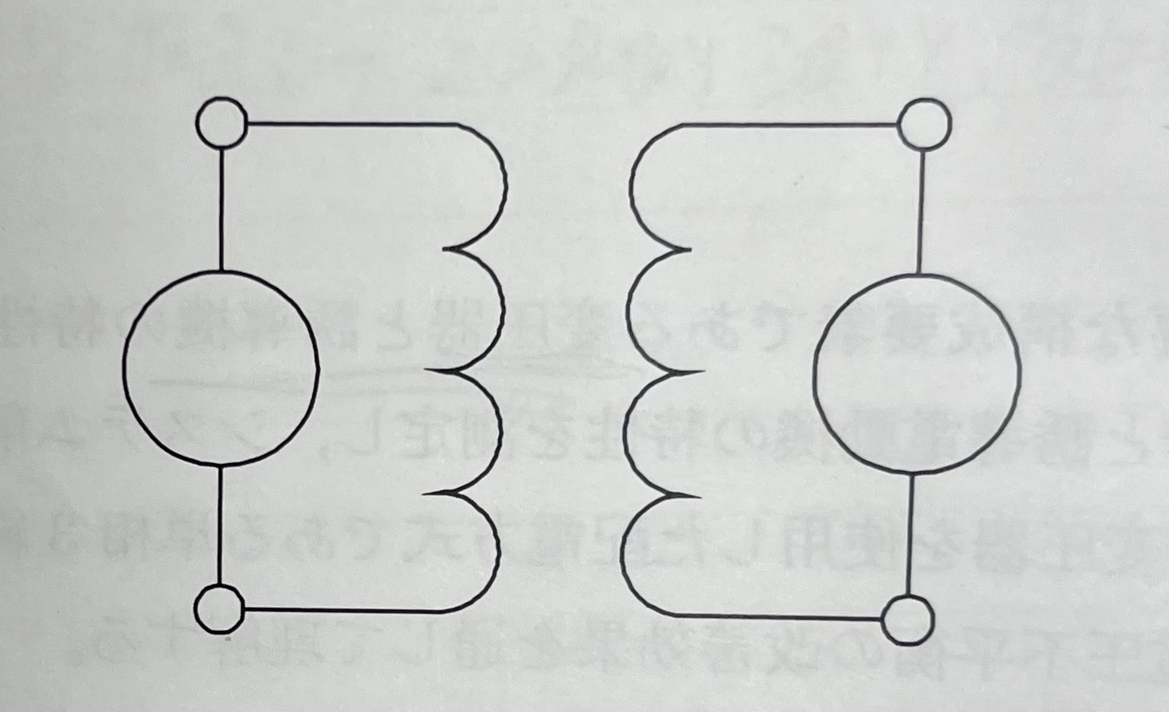
実験1.1 抵抗測定試験
1次巻線抵抗と2次巻線抵抗をテスターを使用して測定する。

Slide 5
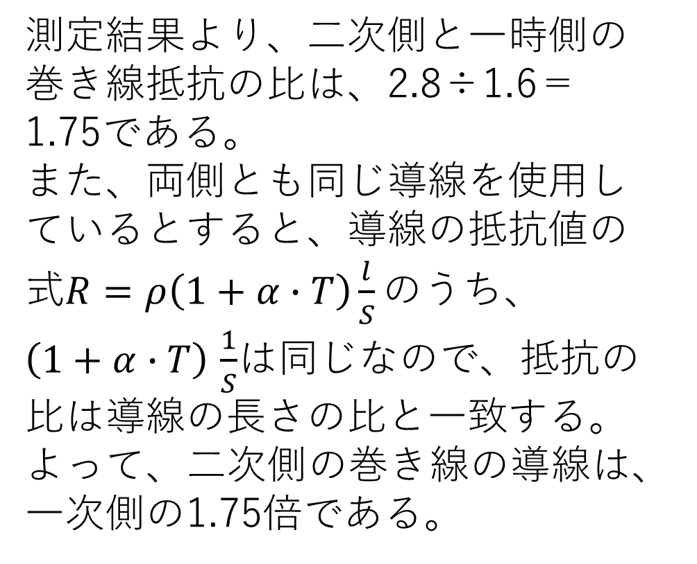
実験1.1の測定結果を以下に示す。
測定結果より、二次側と一時側の巻き線抵抗の比は、2.8÷1.6＝1.75である。
また、両側とも同じ導線を使用しているとすると、導線の抵抗値の式$R=ρ\left(1+α∙T\right)\frac{l}{S}のうち$、 $\left(1+α∙T\right)$ $\frac{1}{S}$は同じなので、抵抗の比は導線の長さの比と一致する。よって、二次側の巻き線の導線は、一次側の1.75倍である。
Notes:
補正値が実際の値

Slide 6

実験1.2 変圧比試験
変圧器の1次側に電圧を加え、2次側の電圧を測定し,1次側ー2次間の変圧比$a$を求める。

Slide 7
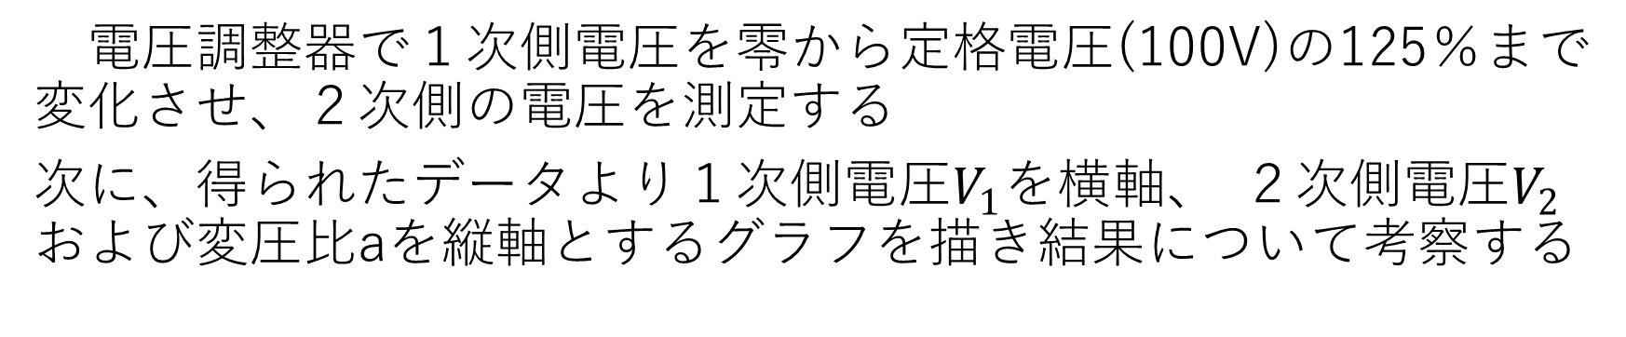
実験方法（1.2）
電圧調整器で１次側電圧を零から定格電圧(100V)の125％まで変化させ、２次側の電圧を測定する
次に、得られたデータより１次側電圧$V_{1}$を横軸、 ２次側電圧$V_{2}$および変圧比aを縦軸とするグラフを描き結果について考察する

Slide 8
実験1.2の測定結果を以下に示す。
Notes:
有効数字

Slide 9
V_{１}―V_{２}グラフを以下に表す。
Notes:
比例になる。式を加える

Slide 10
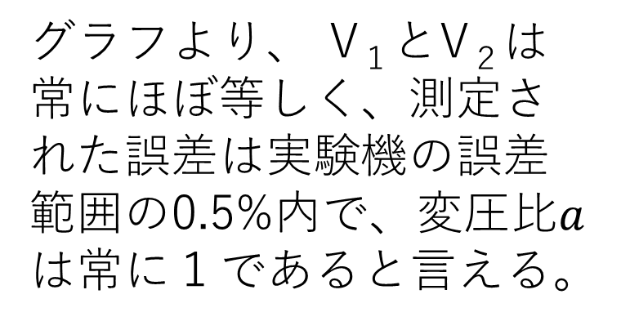
次に、一次電圧と変圧比の関係のグラフを以下に示す。
グラフより、 V_{１}とV_{２}は常にほぼ等しく、測定された誤差は実験機の誤差範囲の0.5%内で、変圧比$a$は常に１であると言える。
Notes:
１２５と１２６のところがなぜか

Slide 11
実験1.3 無負荷試験
変圧器の２大損失のひとつである鉄損、励磁電流および飽和度を測定し、鉄損および無負荷力率を計算する

Slide 12
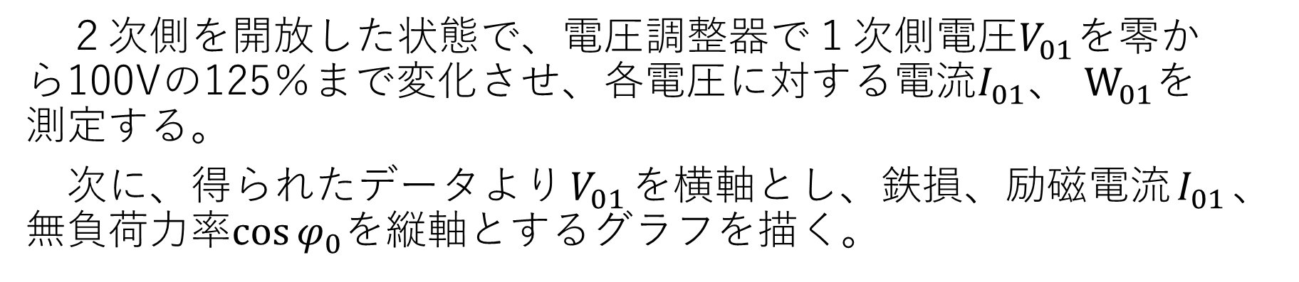
実験方法（1.3）
２次側を開放した状態で、電圧調整器で１次側電圧$V_{01}$を零から100Vの125％まで変化させ、各電圧に対する電流$I_{01}$、 $W_{01}$を測定する。
次に、得られたデータより$V_{01}$を横軸とし、鉄損、励磁電流$I_{01}$、無負荷力率$\cos{φ_{0}}$を縦軸とするグラフを描く。

Slide 13
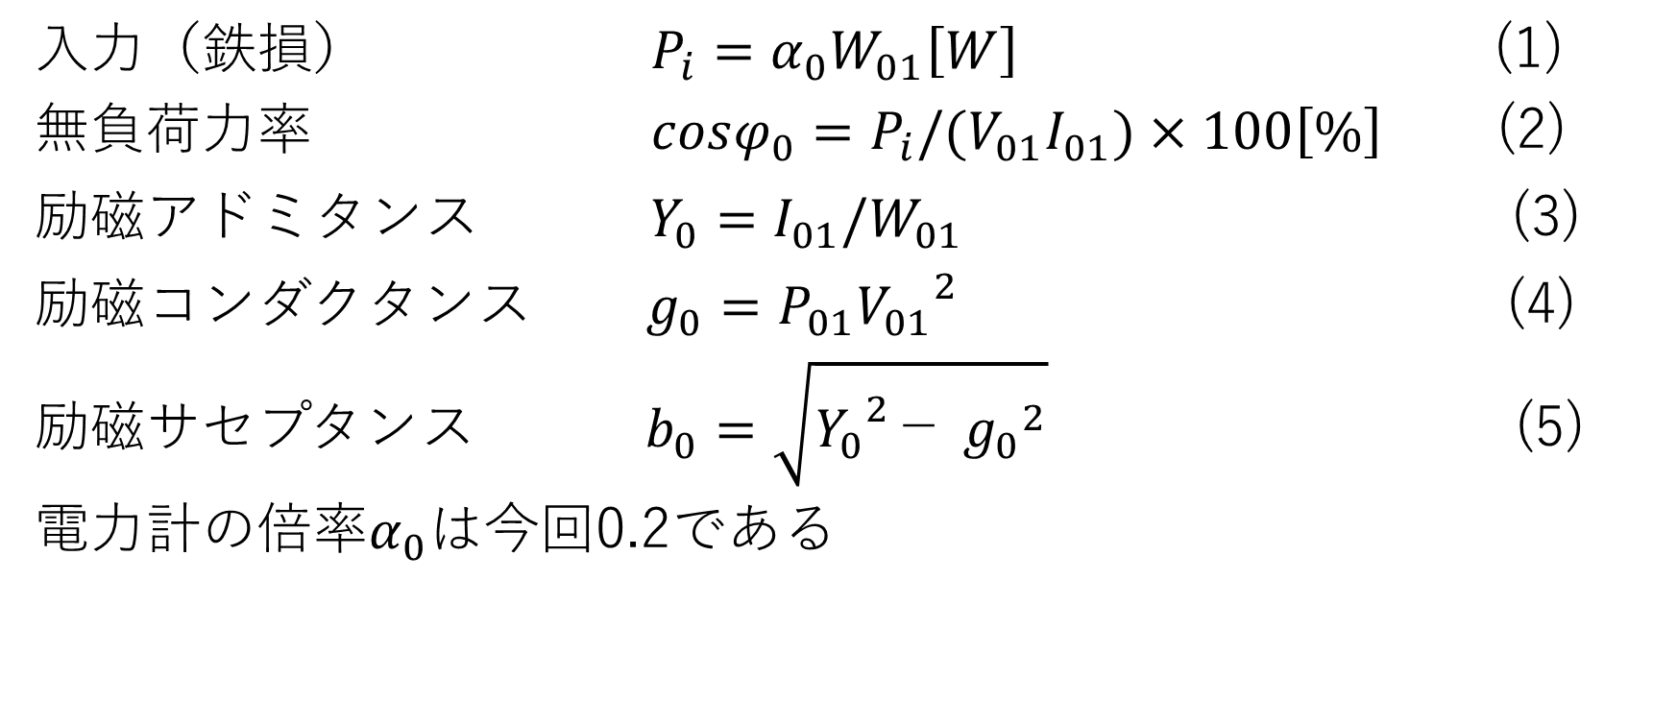
入力（鉄損） $P_{i}=α_{0}W_{01}\left[W\right]$ (1)
無負荷力率 $cosφ_{0}=P_{i}/(V_{01}I_{01})×100\left[\%\right]$ (2)
励磁$アドミタンス Y_{0}=I_{01}/W_{01}$ (3)
励磁$コンダクタンス g_{0}=P_{01}{V_{01}}^{2}$ (4)
励磁$サセプタンス b_{0}=\sqrt{{Y_{0}}^{2}\text{−} {g_{0}}^{2}}$ (5)
電力計の倍率$α_{0}$は今回0.2である

Slide 14
実験1.3の測定結果を以下に示す。

Slide 15
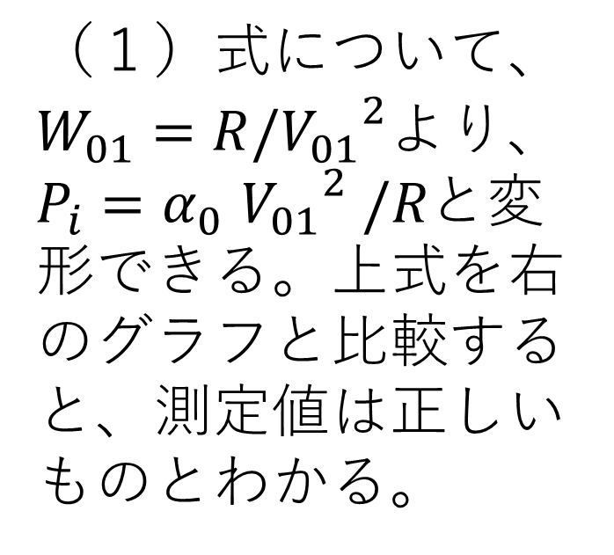
（１）式について、 $W_{01}=R/{V_{01}}^{2}より、P_{i}=α_{0}$ ${V_{01}}^{2} /Rと$変形できる。上式を右のグラフと比較すると、測定値は正しいものとわかる。

Slide 16
グラフより、励磁電流は1次電圧が100Vあたりまでは比例の関係にあるが、100V以上になると、比例関係がなくなったことがわかる。

Slide 17
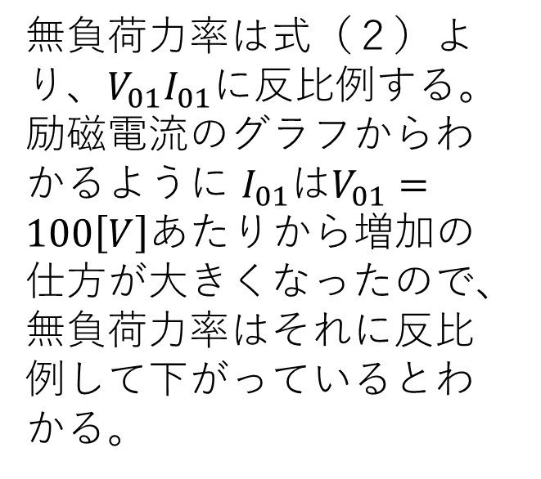

無負荷力率は式（２）より、$V_{01}I_{01}$に反比例する。励磁電流のグラフからわかるように $I_{01}$は$V_{01}=100\left[V\right]$あたりから増加の仕方が大きくなったので、無負荷力率はそれに反比例して下がっているとわかる。
式$（２）:cosφ_{0}=P_{i}/(V_{01}I_{01})×100\left[\%\right]$

Slide 18
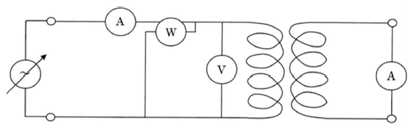
実験1.4 短絡試験
変圧器の銅損を測定し、合インピーダンス、実効抵抗、実効リアクタンス等を求める。

Slide 19
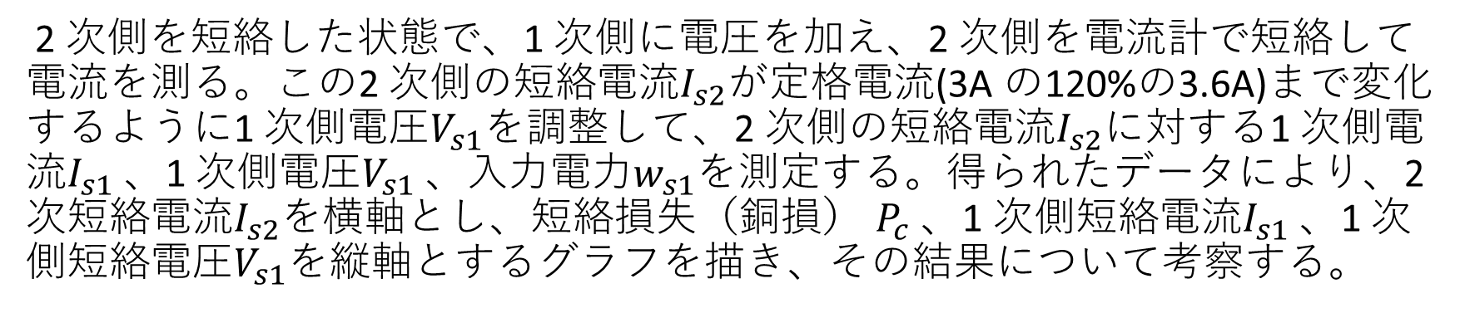
実験方法（1.4）
2 次側を短絡した状態で、1 次側に電圧を加え、2 次側を電流計で短絡して電流を測る。この2 次側の短絡電流$I_{s2}$が定格電流(3A の120%の3.6A)まで変化するように1 次側電圧$V_{s1}$を調整して、2 次側の短絡電流$I_{s2}$に対する1 次側電流$I_{s1}$、1 次側電圧$V_{s1}$、入力電力$w_{s1}$を測定する。得られたデータにより、2 次短絡電流$I_{s2}$を横軸とし、短絡損失（銅損） $P_{c}$、1 次側短絡電流$I_{s1}$、1 次側短絡電圧$V_{s1}$を縦軸とするグラフを描き、その結果について考察する。

Slide 20
実験1.4の測定結果を以下に示す。

Slide 21
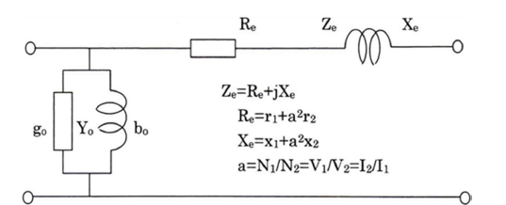
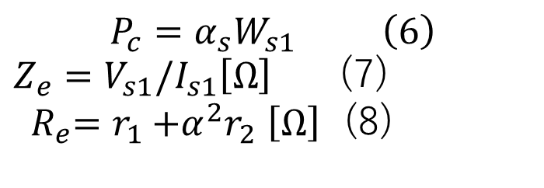
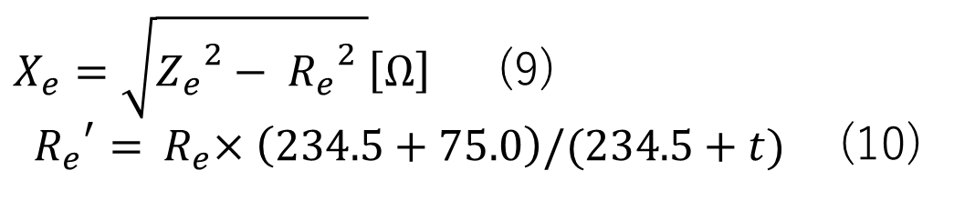
〈等価回路〉
実験結果を基に、下記の$R_{e},Z_{e ,}X_{e},$ $g_{0},b_{0},Y_{0}$を求めて、等価回路を完成させる。このとき、実験で使用した変圧器の定格値を使用する。
$$P_{c}=α_{s}W_{s1} \left(6\right)$$
$Z_{e}=V_{s1}{/I}_{s1}\left[Ω\right]$ (7)
${ R}_{e}=r_{1}{+α^{2}r}_{2}$ $\left[Ω\right]$ (8)
$X_{e}=\sqrt{{Z_{e}}^{2}−{{ R}_{e}}^{2} }\left[Ω\right]$ (9)
${{ R}_{e}}^{′}={ R}_{e}×\left(234.5+75.0\right)/(234.5+t)$ (10)
回路

Slide 22
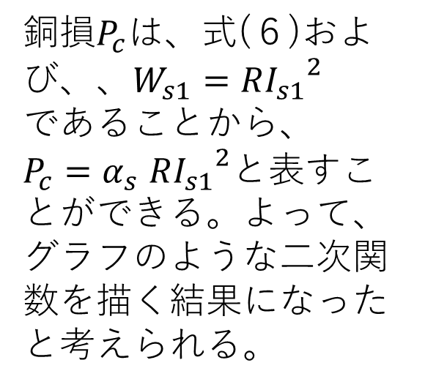
$I_{s2}−P_{c}$グラフを以下に示す。
$銅損P_{c}は、$式(６)および、、$W_{s1}=R{I_{s1}}^{2}であることから、$
$P_{c}=α_{s}$ $R{I_{s1}}^{2}と$表すことができる。よって、グラフのような二次関数を描く結果になったと考えられる。

Slide 23
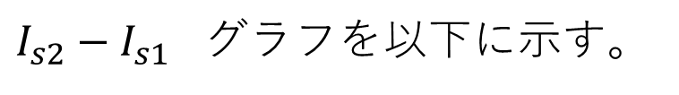
$I_{s2}−I_{s1}$グラフを以下に示す。
グラフより、1次側電流と2次側電流の間には比例の関係があると考えられる。
Notes:
式を使って説明

Slide 24
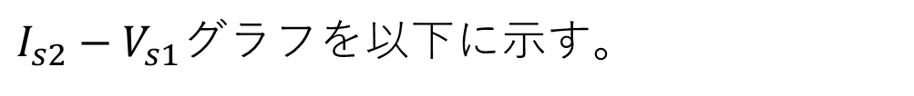
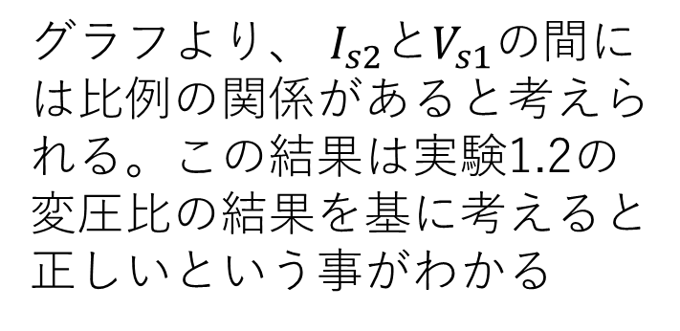
$I_{s2}−V_{s1}$グラフを以下に示す。
グラフより、 $I_{s2}とV_{s1}の$間には比例の関係があると考えられる。この結果は実験1.2の変圧比の結果を基に考えると正しいという事がわかる

Slide 25
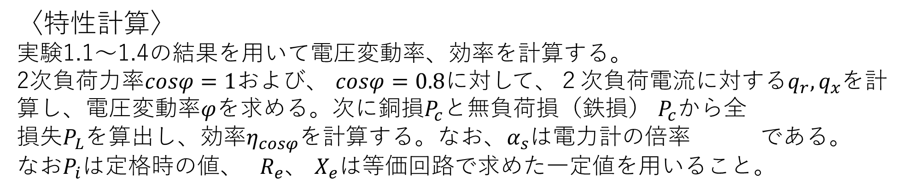
〈特性計算〉
実験1.1～1.4の結果を用いて電圧変動率、効率を計算する。
2次負荷力率$cosφ=1$および、 $cosφ=0.8に対して、$２次負荷電流に対する$q_{r},q_{x}$を計算し、電圧変動率$φ$を求める。次に銅損$P_{c}$と無負荷損（鉄損） $P_{c}$から全
損失$P_{L}$を算出し、効率$η_{cosφ}$を計算する。なお、$α_{s}$は電力計の倍率 である。
なお$P_{i}は定格$時の値、 ${ R}_{e}$、 $X_{e}$は等価回路で求めた一定値を用いること。
回路
Notes:
Ze=4.53 Pi=5.78 cosfai=65.7 Yo＝８．８１０－４

Slide 26
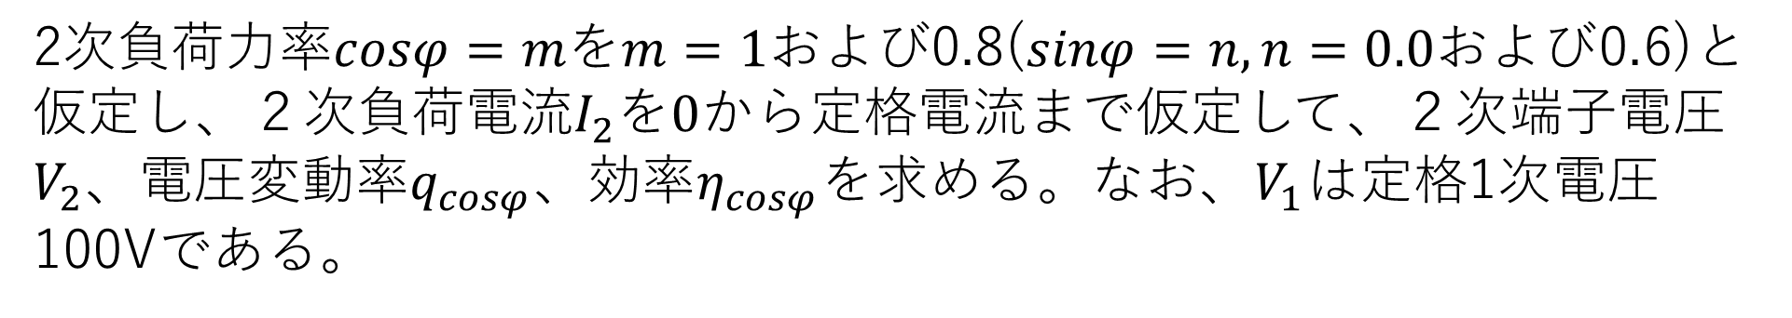
〈特性計算 方法〉
2次負荷力率$cosφ=m$を$m=1$および0.8($sinφ=n,n=0.0$および0.6)と仮定し、２次負荷電流$I_{2}を0から定格電流まで仮定して、２次端子電圧V_{2}$、電圧変動率$q_{cosφ}、効率η_{cosφ}$を求める$。なお、V_{1}$は定格1次電圧100Vである。

Slide 27
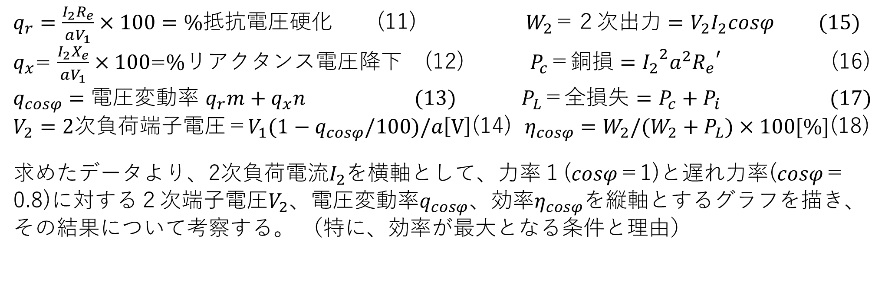
$q_{r}=\frac{I_{2}R_{e}}{aV_{1}}×100=\%$抵抗電圧硬化 (11) $W_{2}＝２次出力=V_{2}I_{2}cosφ$ (15)
$q_{x}$= $\frac{I_{2}X_{e}}{aV_{1}}×100$=$\%$リアクタンス電圧降下 (12) $P_{c}＝銅損={I_{2}}^{2}a^{2}{R_{e}}^{′}$ (16)
$q_{cosφ}=電圧$変動率 $q_{r}m+q_{x}n$ (13) $P_{L}＝全損失=P_{c}+P_{i}$ (17)
$V_{2}=2次負荷端子電圧＝V_{1}(1−q_{cosφ}/100)/a\left[V\right]$(14) $η_{cosφ}=W_{2}/(W_{2}+P_{L})×100[\%]$(18)
求めたデータより、2次負荷電流$I_{2}$を横軸として、力率１($cosφ$＝1)と遅れ力率($cosφ$＝0.8)に対する２次$端子電圧V_{2}$、電圧変動率$q_{cosφ}、効率η_{cosφ}$を縦軸とするグラフを描き、その結果について考察する。 （特に、効率が最大となる条件と理由）

Slide 28
力率１（m=1,n=0）のときの各値 Reや有効数字など修正要

Slide 29
力率0.8(m=0.8,n=0.6)
のときの各値 Reや有効数字など修正要

Slide 30
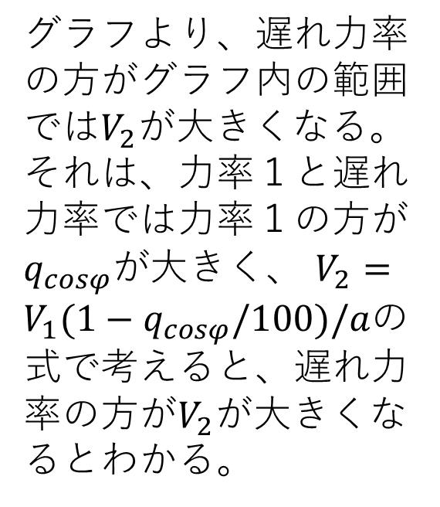
2次$負荷電流I_{2}$-２次$端子電圧V_{2}$のグラフ
グラフより、遅れ力率の方がグラフ内の範囲では$V_{2}$が大きくなる。それは、力率１と遅れ力率では力率１の方が$q_{cosφ}が$大きく、 $V_{2}=$ $V_{1}(1−q_{cosφ}/100)/a$の式で考えると、遅れ力率の方が$V_{2}が$大きくなるとわかる。

Slide 31
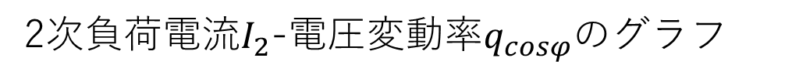
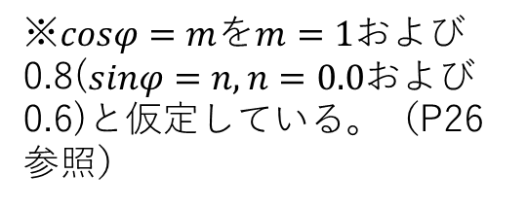
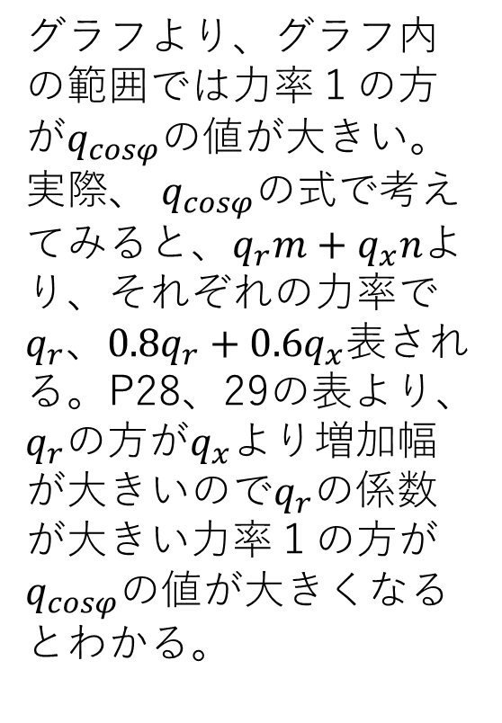
2次$負荷電流I_{2}$-電圧変動率$q_{cosφ}$のグラフ
グラフより、グラフ内の範囲では力率１の方が$q_{cosφ}$の値が大きい。実際、 $q_{cosφ}の$式で考えてみると、$q_{r}m+q_{x}n$より、それぞれの力率で$q_{r}{、0.8q}_{r}+{0.6q}_{x}$表される。P28、29の表より、$q_{r}$の方が$q_{x}よ$り増加幅が大きいので$q_{r}$の係数が大きい力率１の方が$q_{cosφ}$の値が大きくなるとわかる。
※$cosφ=m$を$m=1$および0.8($sinφ=n,n=0.0$および0.6)と仮定している。（P26参照）

Slide 32
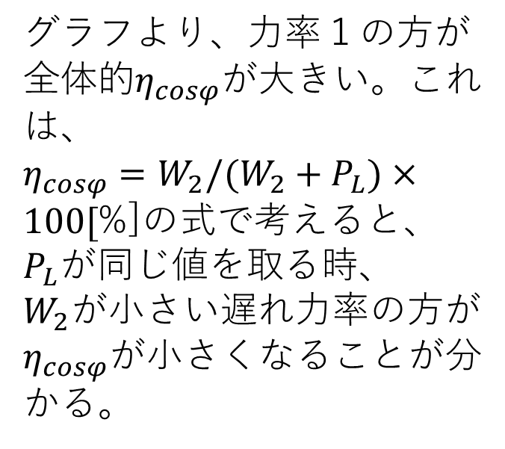
2次$負荷電流I_{2}$-効率$η_{cosφ}$のグラフ
グラフより、力率１の方が全体的$η_{cosφ}$が大きい。これは、
$η_{cosφ}=W_{2}/(W_{2}+P_{L})×100[$%]の式で考えると、 $P_{L}$が同じ値を取る時、
$W_{2}$が小さい遅れ力率の方が$η_{cosφ}$が小さくなることが分かる。
Notes:
細かい変形式を使う 山口君 写真 定格３Aでグラフ作ればきれいなのができる。

Slide 33
効率が最大となる条件

Slide 34
実験2.1 誘導電動機の起動
大型の巻線形誘導電動機では、二次回路に抵抗を調整して起動電流を減少させるなどの起動方法がとられる。最も広く利用されているかご形電動機では、この方法を採用できないので、起動電流を減少させるためには低い印加電圧において起動し、加速後、定格電圧に切り替える。5kW 程度以下の小容量かご形電動機では、電源に与える影響が少ないので、定格電圧を直接印加して起動する。

Slide 35
実験方法(2.1)

Slide 36
実験結果(2.１)
誘導電動機起動時の測定値を以下に示す

Slide 37
2.2 無負荷試験
モータの特性を求めるためには、巻線抵抗測定、無負荷試験および拘束試験が必要である。無負荷試験から、励磁アドミタンスが求められる。モータが無負荷で運転しているとき、一次側に流れる電流（無負荷電流）は、
a) 電動機内に回転磁界を作るために必要な磁化電流
b) 鉄損および摩擦損を供給する有効電流
の二つの合成電流である。無負荷試験は変圧器の無負荷の場合に相当するが、誘導電動機には空隙があるために磁化電流が大きく、また、摩擦損があるために有効電流も多く流れ、変圧器に比較して無負荷電流は大きい。

Slide 38
実験方法（2.2）
誘導電動機の銘板をノートに写し取り、各計器のレンジ、抵抗器の容量を適切に選択した後、図のように結線する。電力計は低力率計のものを使用する。
回路

Slide 39
摺動変圧器ST のハンドルが0 の位置にあり、電圧計の指示が0 であることを確認し、スイッチS2 を閉じる。ST のハンドルを回して、徐々に電圧を上げ、誘導電動機が起動したら電圧𝑉􀬴、電流𝐼􀬴、𝑃􀬴、および回転数𝑁を測定する。
端子電圧𝑉􀬵を定格電圧から、ほぼ同期速度を保つ最低値まで変化させ、𝑉􀬵,𝐼􀬴,𝑃􀬴およびN 後を測定し、下図のようにグラフを描く。この曲線を𝑉􀬵 =0まで外挿して、機械損𝑃􀯠を求める。𝑃􀬴−𝑃􀯠は鉄損と一次巻線の銅損の和となる。
回路

Slide 40
実験結果(2.２)

Slide 41
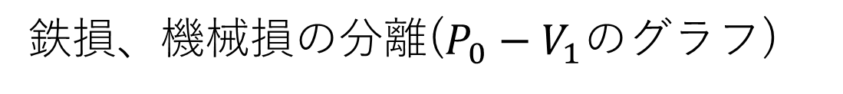
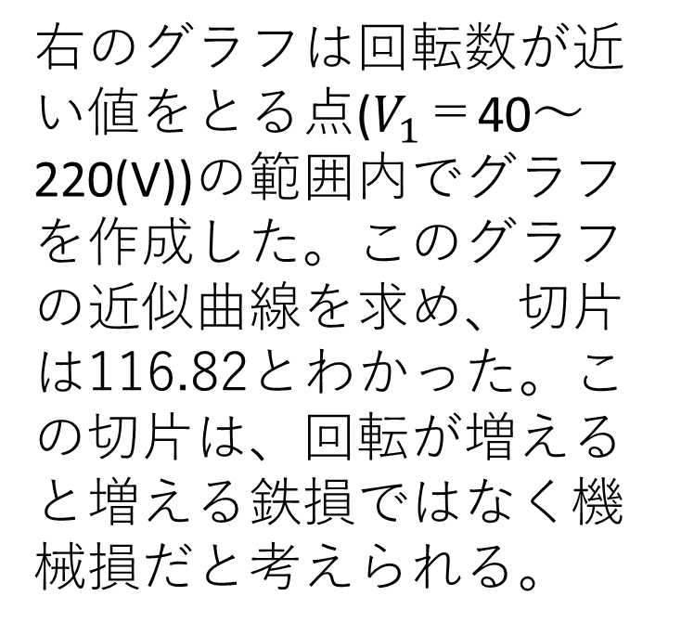
鉄損、機械損の分離($P_{0}−V_{1}$のグラフ)
右のグラフは回転数が近い値をとる点($V_{1}$＝40～220(V))の範囲内でグラフを作成した。このグラフの近似曲線を求め、切片は116.82とわかった。この切片は、回転が増えると増える鉄損ではなく機械損だと考えられる。

Slide 42
2.3 拘束試験
拘束試験では、回転子が回転しないように拘束し、一時端子に低電圧を加えて、一時電流がほぼ定格になった場合の電圧、電流および電力を求める。これは変圧器の短絡試験と同じで、等価回路で負荷抵抗を短絡した状態に相当する。この試験から、一次および二次の実効抵抗の和およびリアクタンスの和が求められる。

Slide 43
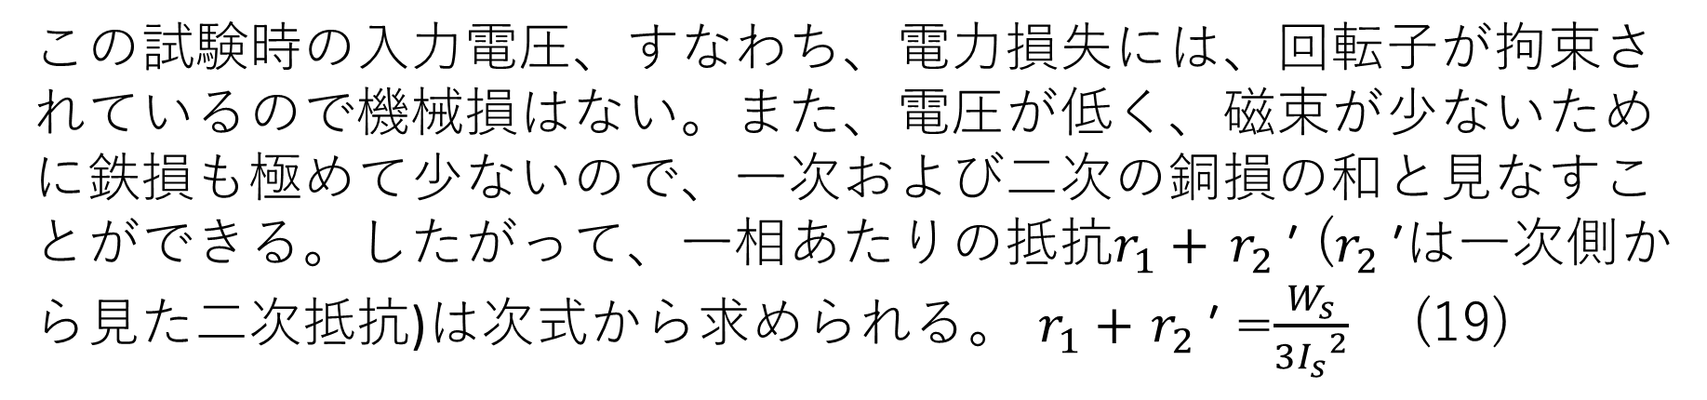
この試験時の入力電圧、すなわち、電力損失には、回転子が拘束されているので機械損はない。また、電圧が低く、磁束が少ないために鉄損も極めて少ないので、一次および二次の銅損の和と見なすことができる。したがって、一相あたりの抵抗$r_{1}+$ $r_{2}$′ ($r_{2}$′は一次側から見た二次抵抗)は次式から求められる。 $r_{1}+$ $r_{2}$′ =$\frac{W_{s}}{3{I_{s}}^{2}}$ (19)

Slide 44
実験方法(2.3)
a) 結線は図6 と同じ。無負荷試験の時と同様に、低力率電力計を使用する。
b) 回転子を回らないように拘束し、ST のハンドルが0 の位置にあり、電圧計の指示が0 であることを確認し、ス
イッチ𝑆􀬶を閉じる。ST のハンドルを回して、徐々に電圧を上げ、一次電流がほぼ定格値となったときの電圧、
電流、電力の値 を測定する。
回路？

Slide 45
実験結果(2.3)

Slide 46
$I_{sm}−V_{sm}の$グラフを以下に示す。

Slide 47
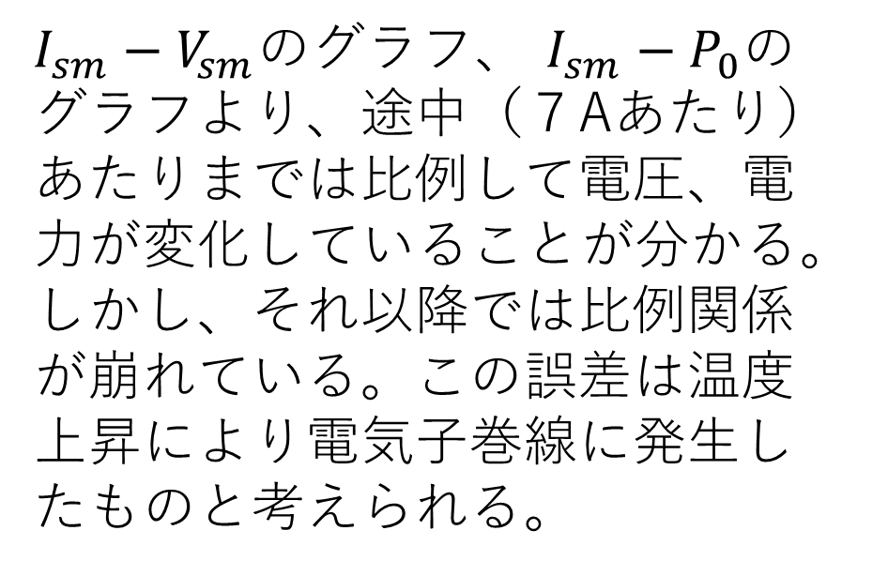
$I_{sm}−W_{sm}の$グラフを以下に示す。
$I_{sm}−V_{sm}の$グラフ、 $I_{sm}−P_{0}$のグラフより、途中（７Aあたり）あたりまでは比例して電圧、電力が変化していることが分かる。しかし、それ以降では比例関係が崩れている。この誤差は温度上昇により電気子巻線に発生したものと考えられる。

Slide 48
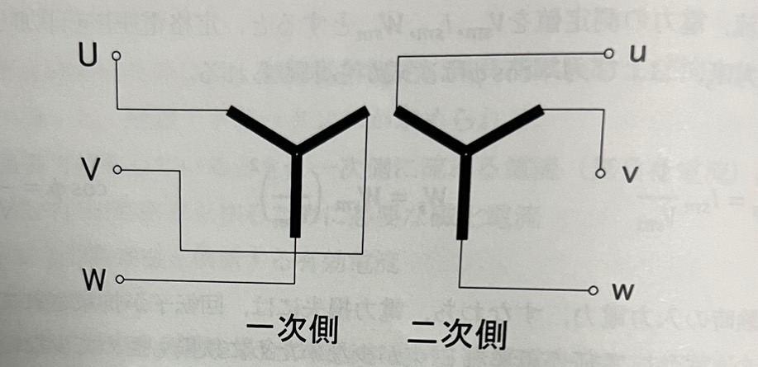
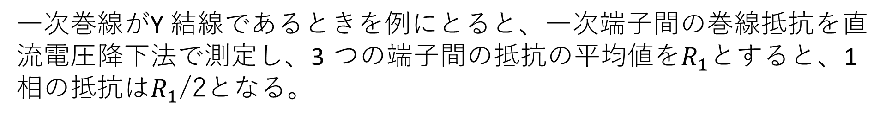
実験2.4 巻線抵抗の測定
一次巻線がY 結線であるときを例にとると、一次端子間の巻線抵抗を直流電圧降下法で測定し、3 つの端子間の抵抗の平均値を$R_{1}$とすると、1相の抵抗は$R_{1}$/2となる。
回路

Slide 49
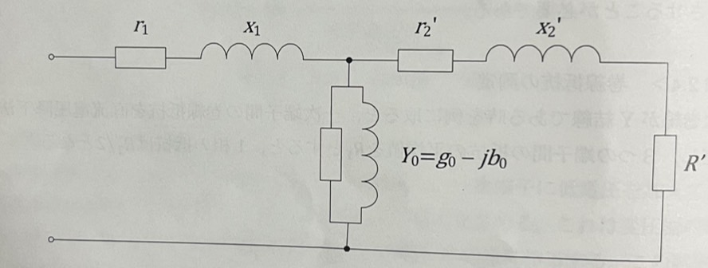
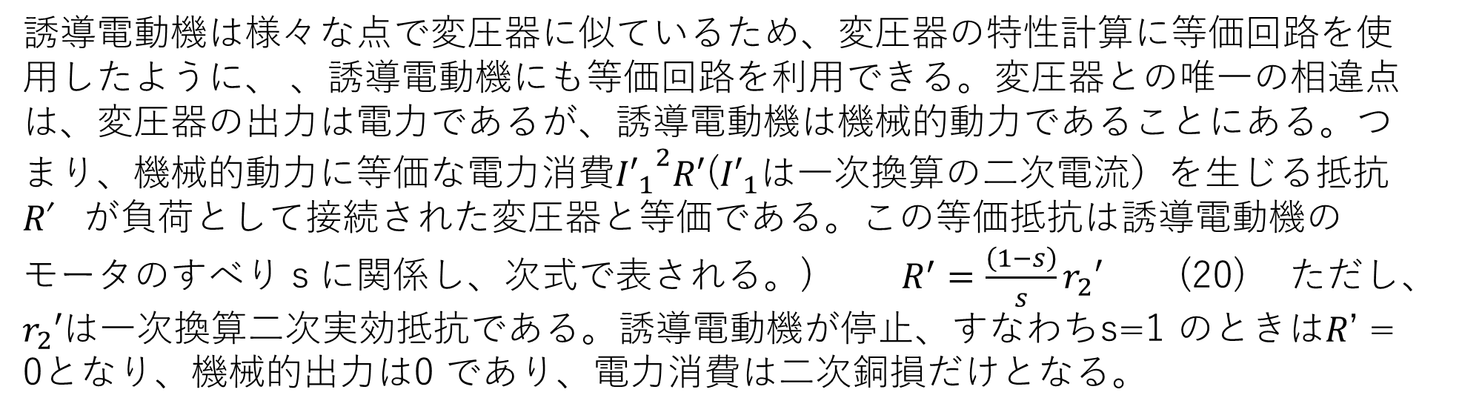
＜等価回路>
誘導電動機は様々な点で変圧器に似ているため、変圧器の特性計算に等価回路を使用したように、 、誘導電動機にも等価回路を利用できる。変圧器との唯一の相違点は、変圧器の出力は電力であるが、誘導電動機は機械的動力であることにある。つまり、機械的動力に等価な電力消費${{I′}_{1}}^{2}R′$(${I′}_{1}$は一次換算の二次電流）を生じる抵抗𝑅′が負荷として接続された変圧器と等価である。この等価抵抗は誘導電動機のモータのすべりｓに関係し、次式で表される。) $R^{′}=\frac{\left(1−s\right)}{s}r_{2}′$ (20) ただし、 $r_{2}′$は一次換算二次実効抵抗である。誘導電動機が停止、すなわちs=1 のときは𝑅’ = 0となり、機械的出力は0 であり、電力消費は二次銅損だけとなる。
回路

Slide 50
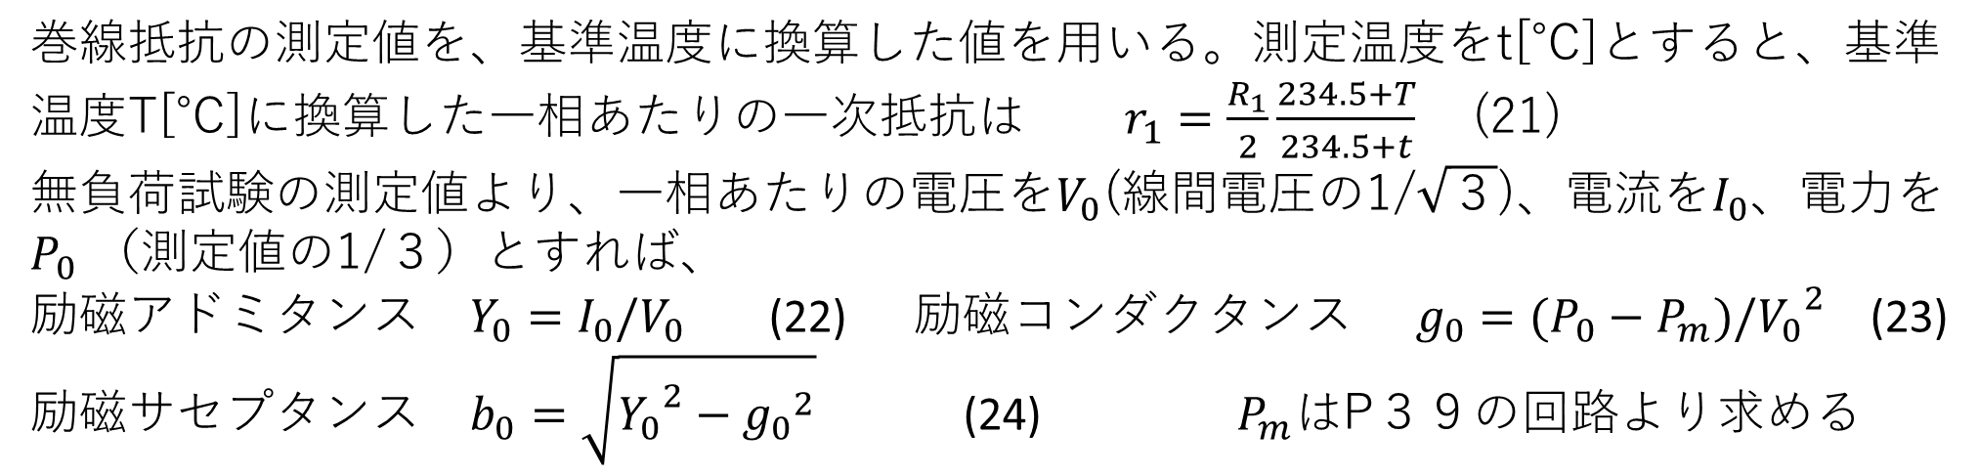
＜等価回路>
巻線抵抗の測定値を、基準温度に換算した値を用いる。測定温度をt[℃]とすると、基準温度T[℃]に換算した一相あたりの一次抵抗は $r_{1}=\frac{R_{1}}{2}\frac{234.5+T}{234.5+t}$ (21)
無負荷試験の測定値より、一相あたりの電圧を$V_{0}$(線間電圧の1/$\sqrt{３}$)、電流を$I_{0}$、電力を$P_{0}$ （測定値の1/３）とすれば、
励磁アドミタンス $Y_{0}=I_{0}/V_{0}$ (22) 励磁コンダクタンス $g_{0}=(P_{0}−P_{m})/{V_{0}}^{2}$ (23)
励磁サセプタンス $b_{0}=\sqrt{{Y_{0}}^{2}−{g_{0}}^{2}}$ (24) $P_{m}は$P３９の回路より求める
P49と同じ回路

Slide 51
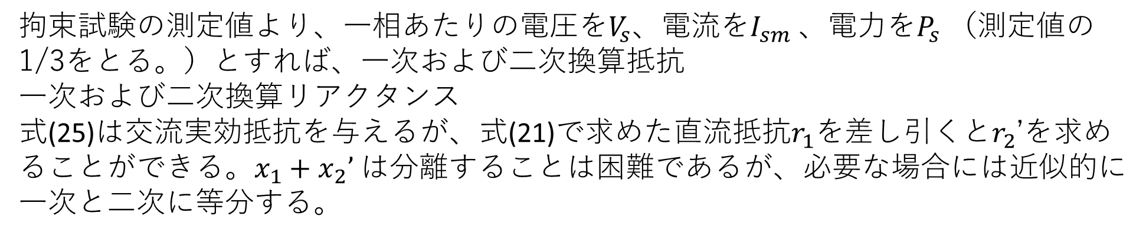
＜等価回路>
拘束試験の測定値より、一相あたりの電圧を$V_{s}$、電流を$I_{sm}$、電力を$P_{s}$（測定値の1/3をとる。）とすれば、一次および二次換算抵抗
一次および二次換算リアクタンス
式(25)は交流実効抵抗を与えるが、式(21)で求めた直流抵抗$r_{1}を$差し引くと$r_{2}$’を求めることができる。$x_{1}+x_{2}’$は分離することは困難であるが、必要な場合には近似的に一次と二次に等分する。
P49と同じ回路

Slide 52
実験結果（2.4）
一相あたりの抵抗値はR1を２で割った値である。
Notes:
測定値いらない

Slide 53
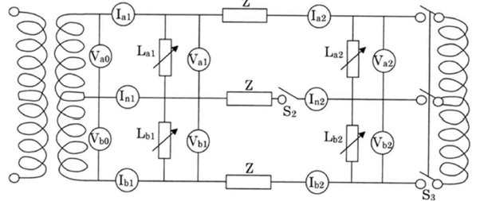
実験3 配電方式の特徴
単相変圧器を使用した配電方式である単相3 線式低圧配電方式の特徴を、バランサよる電圧不平衡の改善効果を通して理解する。
Notes:
中性線なし ０のところは消していい

Slide 54
実験結果（実験3）

Slide 55
負荷比および電圧（バランサ無中性線有）

Slide 56
負荷比および電流（バランサ無中性線有）

Slide 58
負荷比および電圧（バランサ無中性線無）

Slide 59
負荷比および電流（バランサ無中性線無）

Slide 61
負荷比および電圧（バランサ有中性線無）

Slide 62
負荷比および電流（バランサ有中性線無）

Slide 64
負荷比および電圧（バランサ有中性線有）

Slide 65
負荷比および電流（バランサ有中性線有）

Slide 66
中性線があるとIn2が流れるから電圧がかかり電圧が100Vが流れなくなる。Ib1IB2は負荷比が小さくなるにｔれてちいさくなる。これはIn2が流れているからだと考えられる。
バランサがあるとあまり中性線が関係ない？
バランサがない場合の中性線のありなしの電流・電圧の変化がどうなるかを調べる。 中性線がないときどうなるか 中性線があると電圧降下があるので電圧大きくならない。

Slide 67
検討課題３
電力システムは、現在、交流送電方式を用いている。なぜ直流送電方式ではなく交流送
電方式が主流なのか、交流送電方式と直流送電方式の特徴をそれぞれ述べた上で、理由
について検討せよ。

